Slide 1
Былины - богатырский эпос русского народа

Slide 4
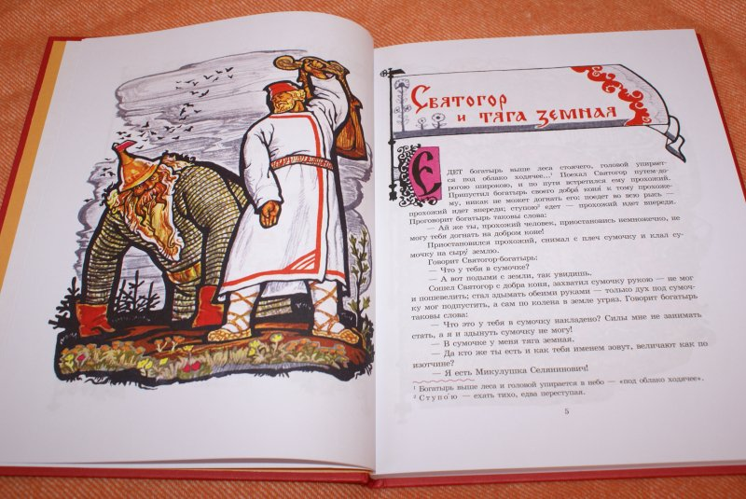

Slide 5
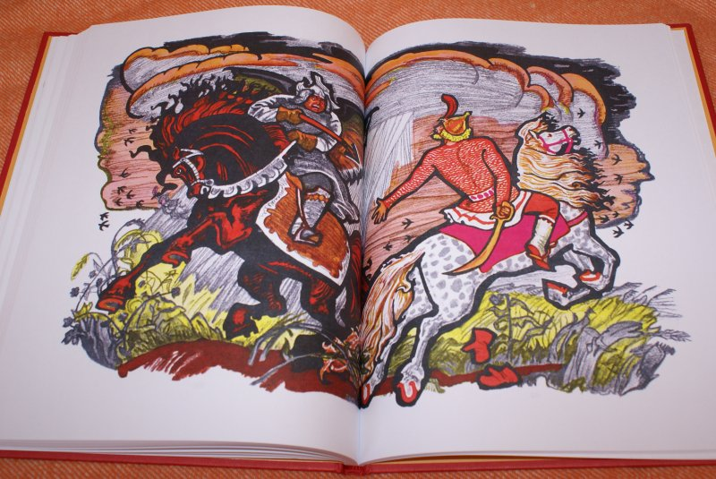

Slide 6
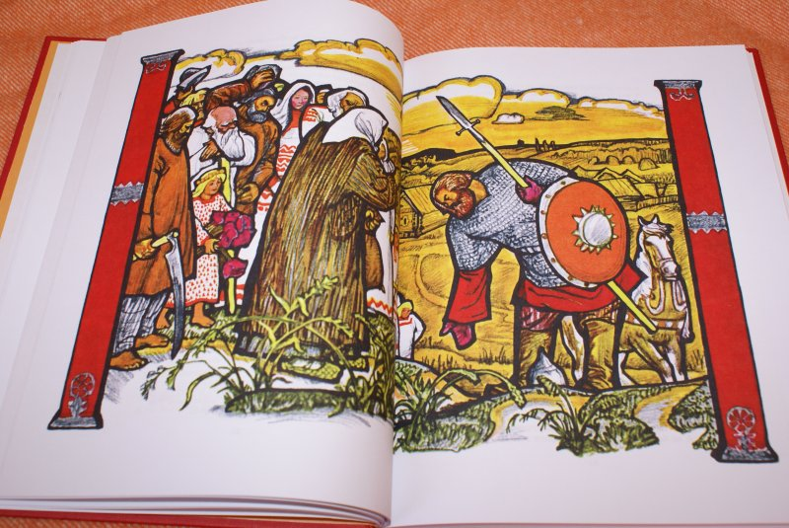

Slide 7
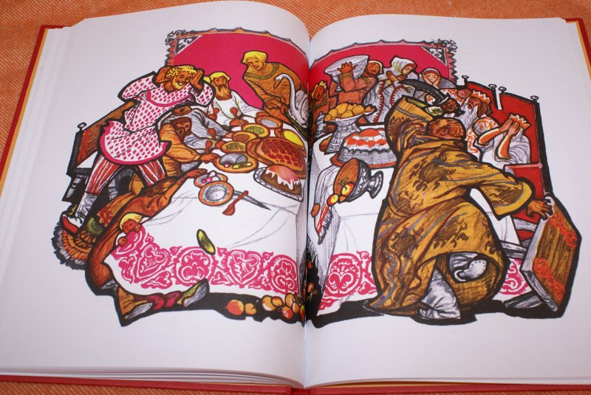

Slide 8
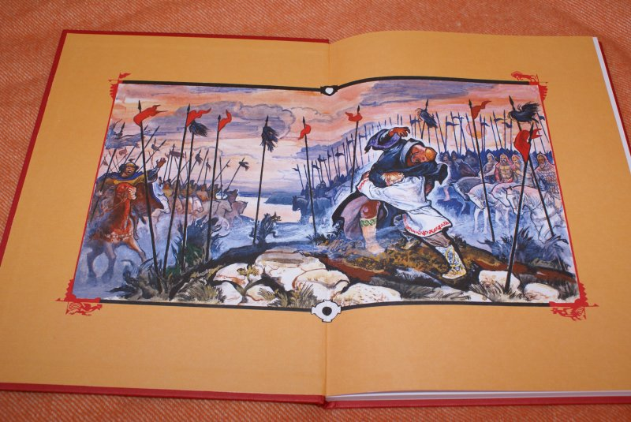

Slide 9
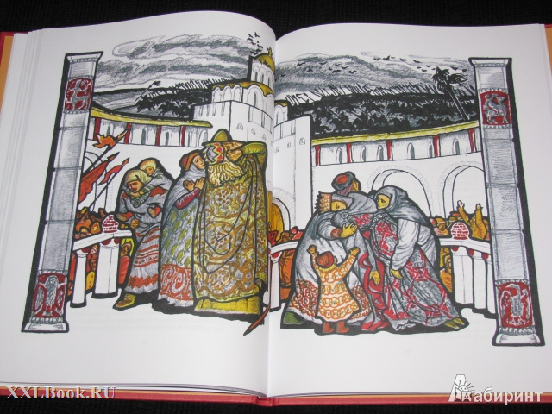

Slide 10
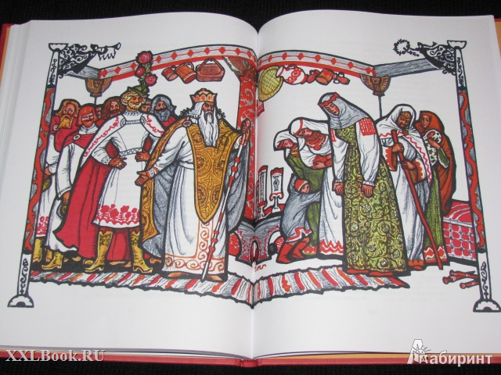

Slide 11
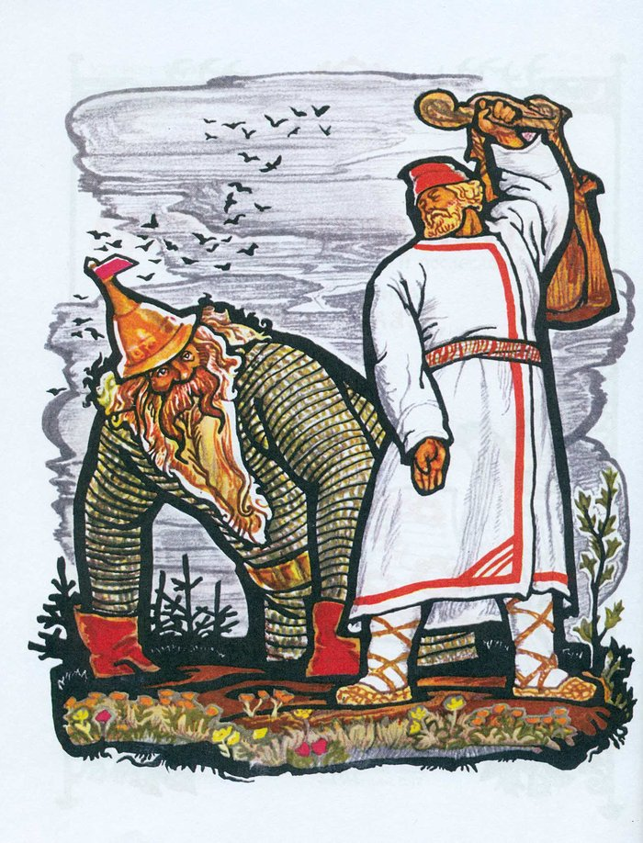

Slide 12
Источники
teremok.in/Mifologija/Rus_mifolo
http://ru-teacher.livejournal.com/200192.html
http://www.bogatyrstvo.ru/zastavy/sxemu/
http://erzya.ru/architecture/29-the-structure-of-ryazan.html
http://read.ru/id/2378439/
Презентацию подготовила: Куадже А.Ш.,
учитель русского языка и литературы
ГБОУ «Адыгейская республиканская гимназия»

